Slide 1

Tutoria para Elaboração e Implementação do PMPI
Etapa 2 Diagnóstico
21/08/2025

Slide 2
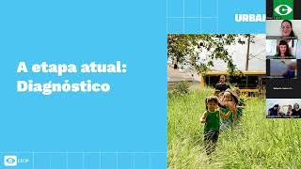

Gravação do encontro que aconteceu no dia 21 de agosto de 2025.

Slide 4

Onde estamos e para onde vamos

Slide 5






Sugestão de etapas para elaboração do plano
Alinhamento do conceito de infância
Institucionalização da governança
Diagnóstico e identificação de desafios
Construção de plano estratégico e priorização metas
Construção de plano de ação
Estamos aqui.
Clique aqui, para acessar o material de referência da etapa
Clique aqui, para acessar o material de referência da etapa
Início: 21 de agosto
Fim: 16 de setembro
Início: 17 de setembro
Fim: 07 de outubro
Início: 08 de outubro
Fim: 22 de outubro
Escrita do plano
Aprovação do PMPI
Publicização do Plano
Monitoramento e avaliação
Novembro a dezembro
Janeiro de 2026 em diante
Acesse aqui um modelo de cronograma.

Slide 6
Linha do tempo da tutoria
Etapa 1
Etapa 2
Etapa 3
Etapa 4
Estruturação da governança
Diagnóstico e identificação de desafios
Construção do plano estratégico e Identificação de metas prioritárias
Construção do plano de ação
Início: 23 de julho
Fim: 13 de agosto
Início: 21 de agosto
Fim: 16 de setembro
Início: 08 de outubro
Fim: 22 de outubro
Início: 17 de setembro
Fim: 07 de outubro
Encontros tira-dúvidas seguem até 27/11

Slide 7
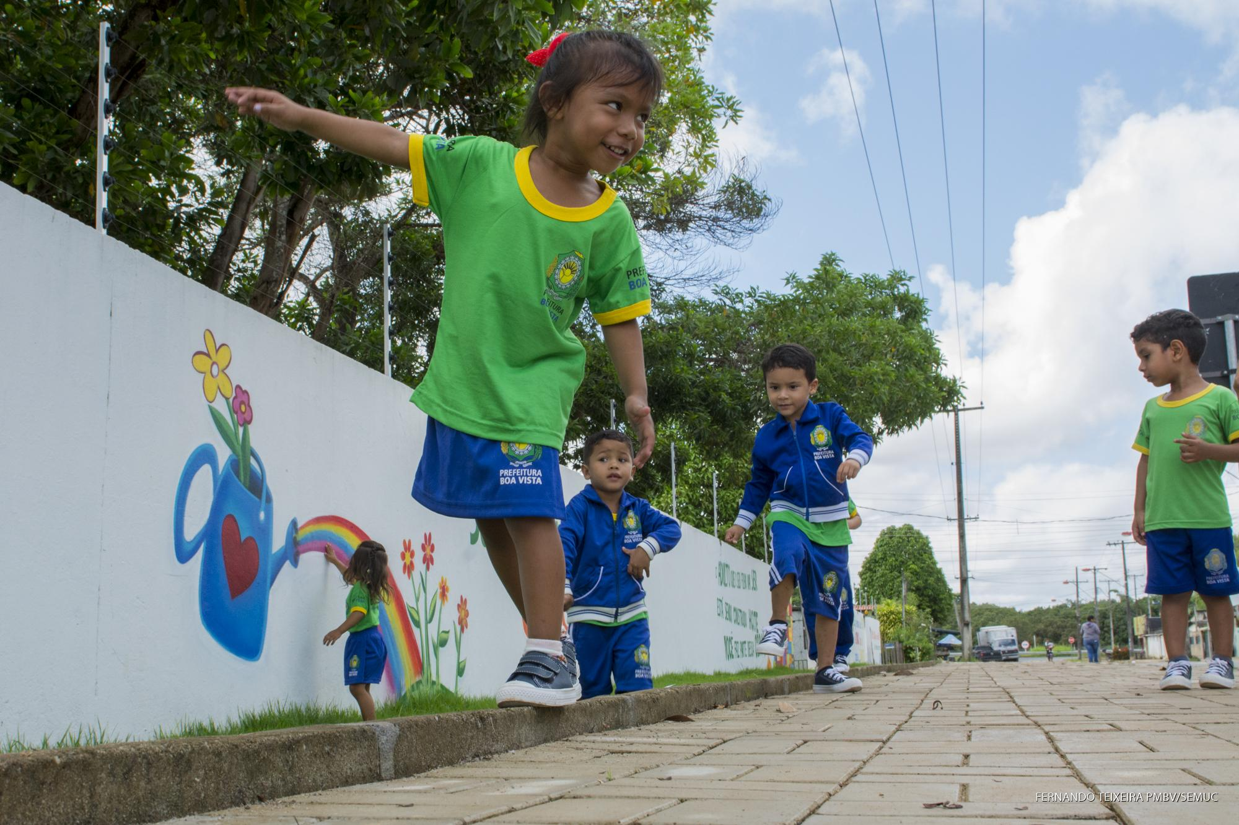
É papel dos municípios construir um Plano de Primeira Infância e colocá-lo em prática de forma consistente e duradoura.

Slide 8







Exemplos de PMPI
Documento com comparativo de PMPIs
PMPI 1
PMPI 2
São Paulo
Recife
Caruaru
Alcinópolis
Cascavel
Acesso ao documento
Clique nos links para acessar os documentos.

Slide 9
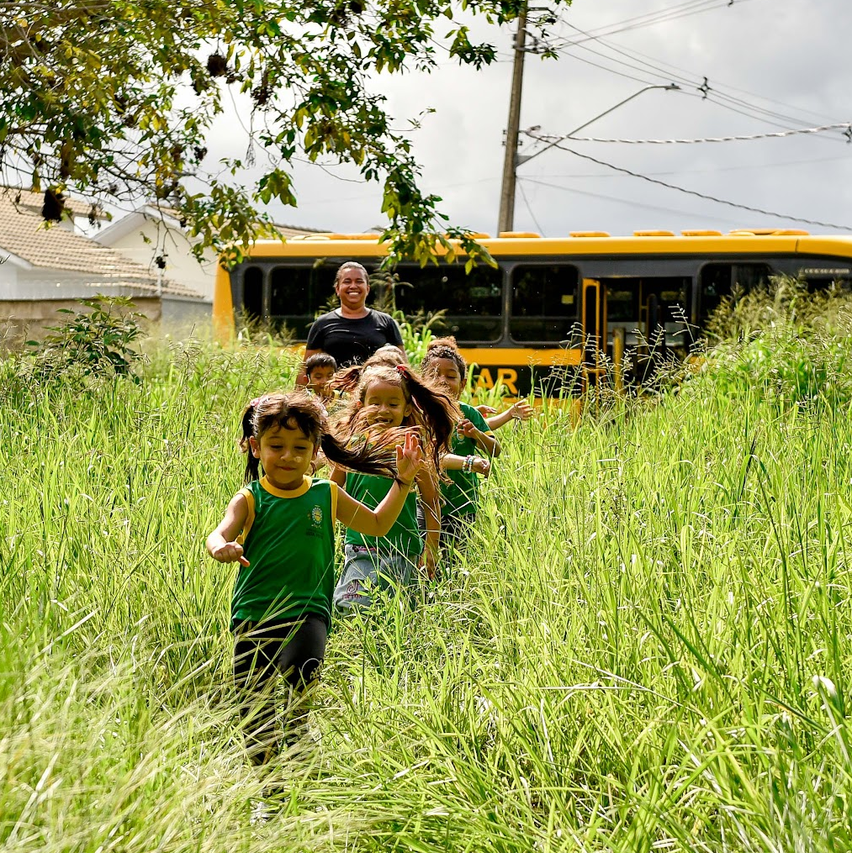
A etapa atual: Diagnóstico

Slide 10

O que é e para que serve
Diagnóstico
O diagnóstico permite identificar e compreender os problemas sociais, econômicos e ambientais que precisam ser abordados.
Um bom diagnóstico requer coleta e análise dados quantitativos e qualitativos.
Fornece as informações necessárias para a tomada de decisões informadas e eficazes.
Notes:
O diagnóstico é uma etapa fundamental no planejamento de políticas públicas, pois fornece a base necessária para a tomada de decisões informadas e eficazes. O diagnóstico permite identificar e compreender os problemas sociais, econômicos e ambientais que precisam ser abordados.
Para se fazer um bom diagnóstico é necessário coletar e analisar dados quantitativos e qualitativos que ajudam a fornecer um panorama realista do contexto em que a política será implementada.

Slide 11

Os três pilares do diagnóstico
DIAGNÓSTICO
DE DADOS
DIAGNÓSTICO
DE OFERTAS
DIAGNÓSTICO
DA DEMANDA
Levantamento de dados primários e secundários
Levantamento de serviços e programas já ofertados pelo município
Escuta das crianças e famílias
Análise de dados e levantamento de desafios
Escrita do diagnóstico

Slide 12
Diagnóstico de dados
Que dados analisar
O Marco Legal da Primeira Infância (Lei 13.257/2016) e o Plano Nacional pela Primeira Infância devem ser as principais referências para elaboração e seleção de indicadores sobre as crianças de 0 a 6 anos de idade.
O Marco Legal define 12 áreas prioritárias de atenção à criança e determina que as políticas públicas direcionadas a essas áreas incluam, necessariamente, componentes de monitoramento e coleta sistemática de dados, avaliação periódica dos elementos que constituem a oferta dos serviços à criança e divulgação dos seus resultados (art. 11).
Notes:
O diagnóstico é uma etapa fundamental no planejamento de políticas públicas, pois fornece a base necessária para a tomada de decisões informadas e eficazes. O diagnóstico permite identificar e compreender os problemas sociais, econômicos e ambientais que precisam ser abordados.
Para se fazer um bom diagnóstico é necessário coletar e analisar dados quantitativos e qualitativos que ajudam a fornecer um panorama realista do contexto em que a política será implementada.

Slide 13
Diagnóstico de dados
Áreas Prioritárias Definidas no Marco Legal
• Saúde, alimentação e nutrição
• Educação infantil
• Convivência familiar e comunitária
• Assistência social à família da criança
• Cultura
• Brincar e lazer
• Espaço e meio ambiente
• Proteção contra a violência
• Proteção contra a pressão consumista
• Prevenção de acidentes
• Adoção de medidas que evitem a
exposição precoce à comunicação
mercadológica
Essas áreas são desdobradas em 18 ações finalísticas no Plano Nacional pela Primeira Infância.

Slide 14
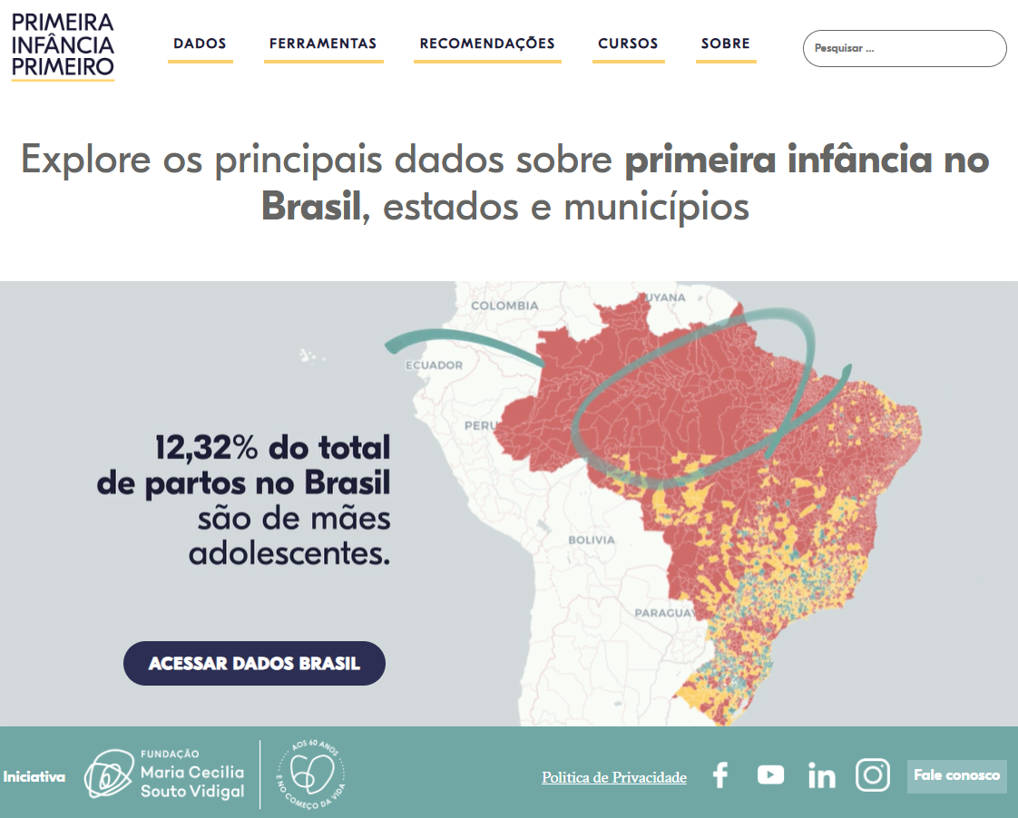
Diagnóstico de dados
Modelo do Cuidado Integral
Outra referência importante é o modelo do Cuidado Integral (Nurturing Care Framework) adotado pela Organização Mundial de Saúde (OMS) e pelo Fundo das Nações Unidas para a Infância (UNICEF) para definir eixos centrais relativos ao desenvolvimento infantil, como saúde, nutrição, cuidado responsivo, aprendizagem inicial, e segurança e proteção.
https://primeirainfanciaprimeiro.fmcsv.org.br/meu-municipio/

Slide 15





Diagnóstico de dados
Plataformas para levantamento de dados
Acesse mais plataformas aqui

Slide 16

Diagnóstico de ofertas
Carta de serviços
Reúne em um único lugar todos os serviços e programas oferecidos para a primeira infância.
Acesse as orientações para fazer a carta de serviços

Slide 17
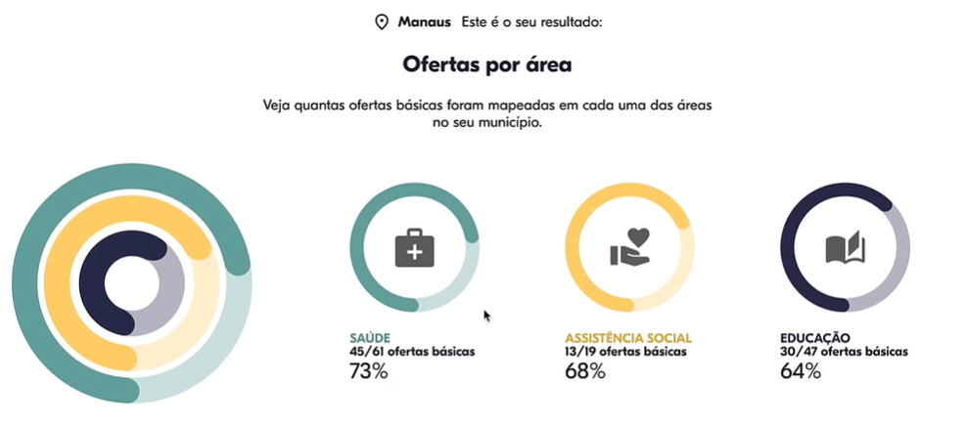
Diagnóstico de ofertas
Painel de ofertas básicas
Acesse aqui a plataforma.

Slide 18

Diagnóstico de demanda
Escuta das crianças
Dia D da escuta em todos os equipamentos do município
Plenarinhas
Comitê das crianças
Caminhadas pelo bairro
Acesse aqui documentos de referência na temática

Slide 19
Diagnóstico de demanda
Escuta dos adultos
Audiências públicas
Seminários
Rodas de conversa nos territórios
Questionários
Acesse o documento

Slide 20

Análise de dados e levantamento de desafios

Slide 21




Análise de dados
Que critérios analisar?
Cobertura
Evolução
Equidade
Qualidade
O dado mostra se o serviço/ação atinge todas as crianças que deveria?
O indicador está melhorando, piorando ou estagnado ao longo do tempo?
Os dados são iguais para todas as crianças ou revelam desigualdades territoriais, de renda, raça/cor ou gênero?
O dado indica apenas presença do serviço ou também a qualidade da atenção?
Notes:
Cobertura Ex.: Porcentagem da população de 0 a 5 anos cadastrada na Atenção Primária.
Evolução Ex.: evolução da cobertura de vacinação nos últimos 5 anos.
Equidade Ex.: comparar bairros, zonas rurais e urbanas, populações indígenas ou quilombolas
Qualidade Ex.: não basta ter vaga em creche, é preciso olhar para a taxa de frequência e o nível de desenvolvimento infantil.

Slide 22
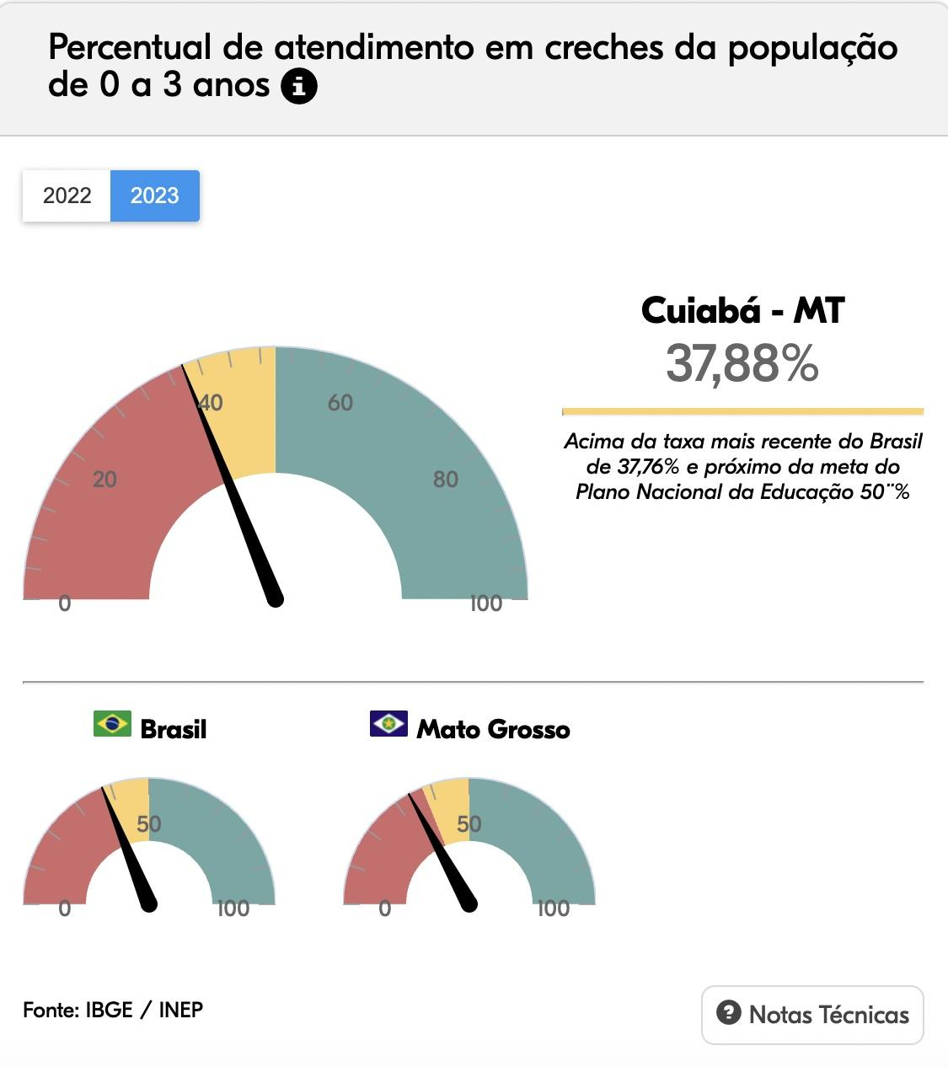
Análise de dados
Exemplo - Comparação
Com outras cidades, com a média do estado, com a média Brasil.
Com metas da OMS (organização Mundial de Saúde) e ODS (Objetivos de Desenvolvimento Sustentável) ou metas nacionais de planos setoriais PNE, 2034: 50%
37,76%
33,98%

Slide 23
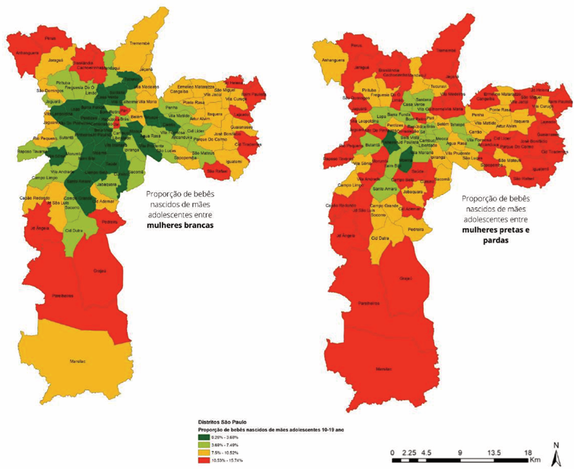
Análise de dados
Exemplo - Equidade
Análise do mesmo dado, sob a perspectiva de raça/cor
Outra variável poderia ser vulnerabilidade social -exemplo: crianças não atendidas na educação, que são beneficiárias do PBF

Slide 24
Escrita do diagnóstico
Dicas
Dividir o diagnóstico por eixos, pode-se usar os eixos do PNPI ou outros;
A cada eixo, fazer um resumo dos maiores desafios e, se possível, já apresentar algumas estratégias de enfrentamento a longo prazo;
Ao fazer levantamento de dados secundários, é comum identificar a ausência de informações ou lacunas de informação. A ausência de informação é importante e deve ser expressa no relatório diagnóstico com sugestões de indicações para enfrentá-la;
É importante apresentar de forma resumida as principais demandas e achados trazidos pela escuta das crianças, das suas famílias e da sociedade. A inclusão destas perspectivas garantirá um olhar mais ampliado sobre os desafios dos municípios e apoiará a construção de um plano estratégico eficaz.

Slide 25

Exemplos

Slide 26

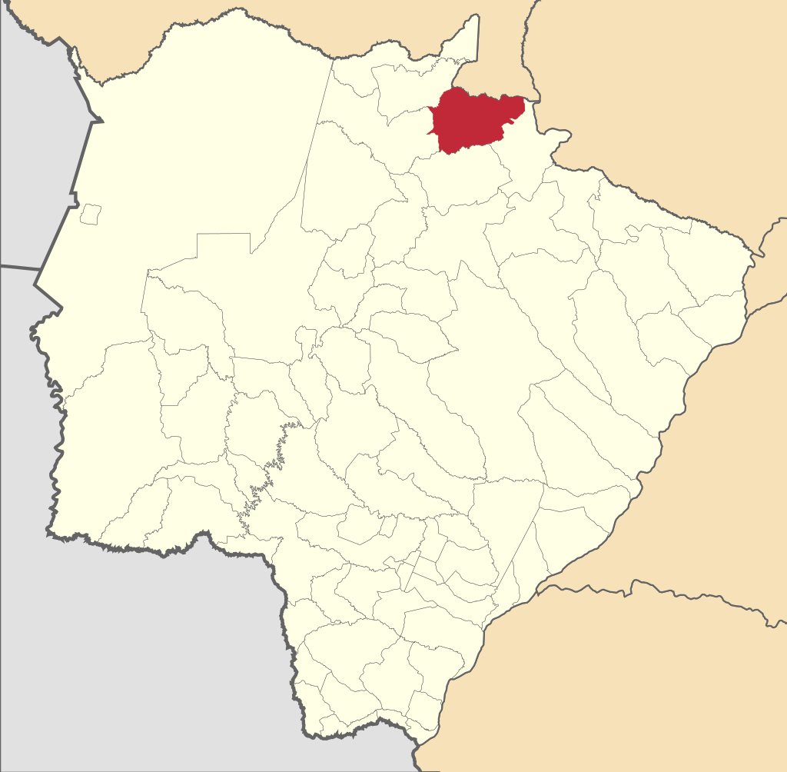
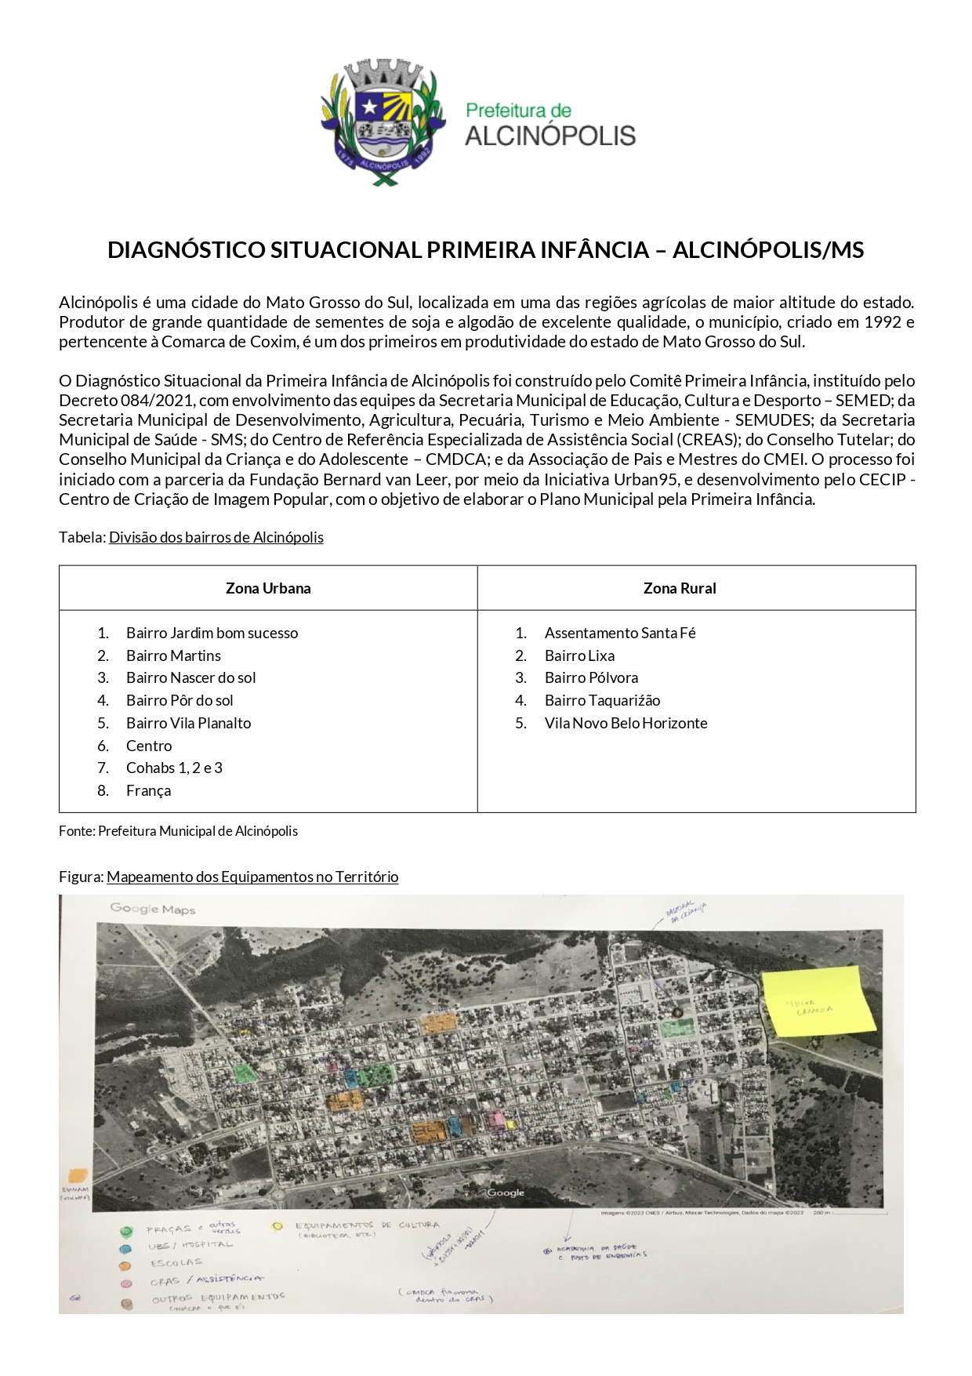
Exemplo 1 - Alcinópolis, MS
Acesse aqui o Diagnóstico e o PMPI
do município de Alcinópolis.

Slide 27
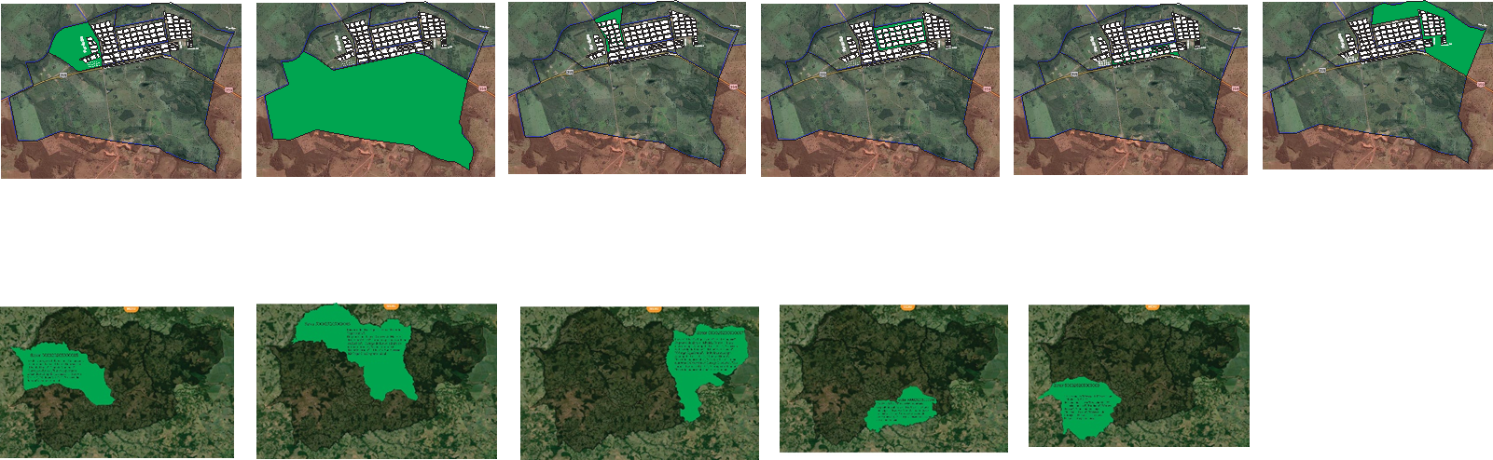
Localização de crianças de 0 a 6 anos - Alcinópolis, MS
21 crianças
8 crianças
63 crianças
96 crianças
53 crianças
77 crianças
26 crianças
39 crianças
15 crianças
12 crianças
49 crianças
Fonte: IBGE - CENSO/CREAS/CRAS/ALCINÓPOLIS-MS - 2017

Slide 28
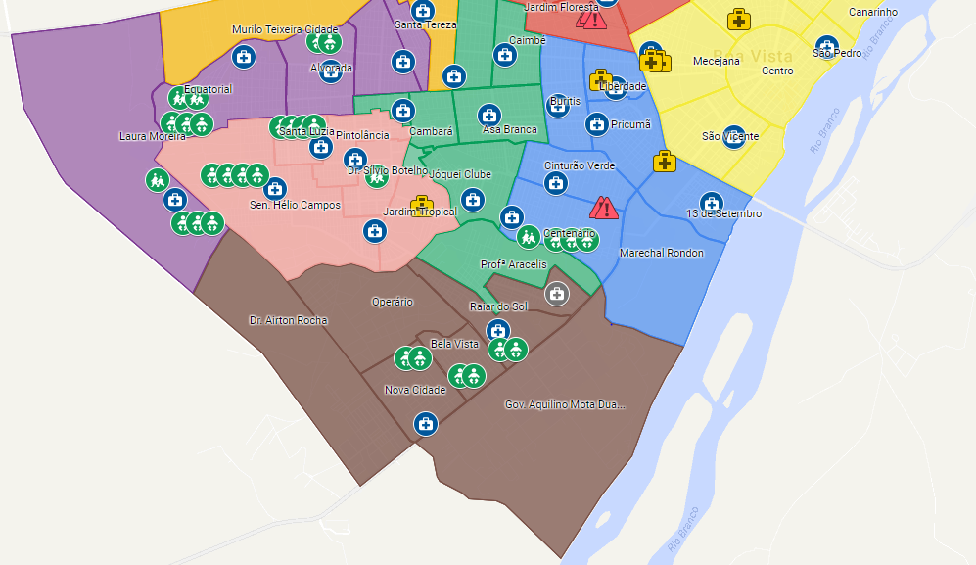
Localização de crianças e serviços - Boa Vista, RR
Notes:
A cidade de Boa Vista cruzou dados como quantidade de crianças e gestantes com a localização de equipamentos públicos

Slide 29
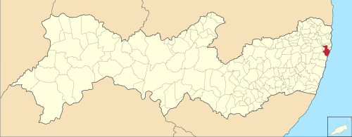
Exemplo 2 - Recife, PE
Acesse aqui o PMPI
do município de Recife.

Slide 30
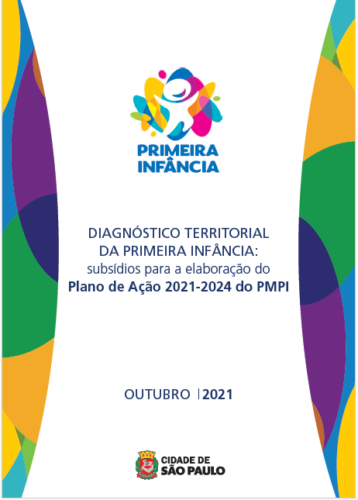

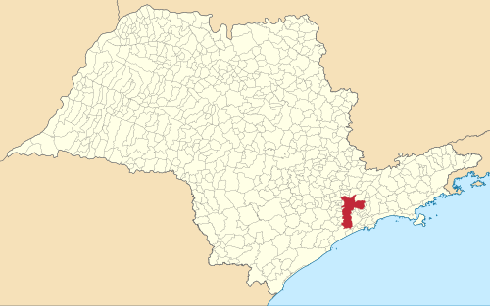
Exemplo 3 - São Paulo, SP
Acesse aqui o Diagnóstico e o PMPI
do município de São Paulo.

Slide 31
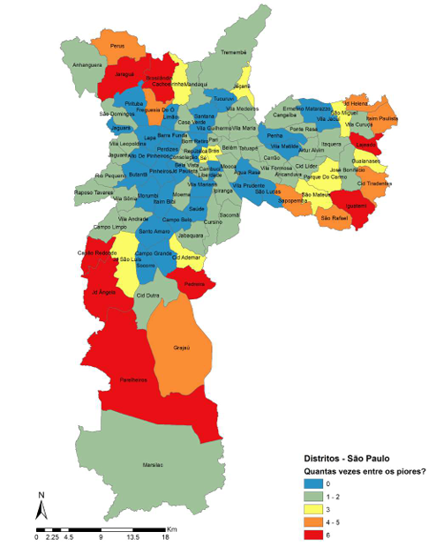
São Paulo, SP
Diagnóstico territorializado
Definição 10 indicadores prioritários para a PI
Identificação dos distritos mais vulneráveis para a PI:
Número de vezes em que os distritos aparecem dentre os piores considerando os 10 indicadores selecionados
Notes:
O Observatório da Primeira Infância é uma iniciativa da Rede Nossa São Paulo, realizada com o apoio da Fundação Bernard van Leer, Ao todo, o observatório disponibiliza 130 indicadores relacionados à infância, identificados a partir de três referências gerais: o Programa Cidades Sustentáveis (PCS), que conta com indicadores alinhados aos Objetivos de Desenvolvimento Sustentável (ODS); o Prêmio Cidade da Criança, realizado pelo PCS em parceria com o Instituto Alana; e o Urban95, da Fundação Bernard van Leer que conta com indicadores separados pelos eixos saudável, segura e pública. Quantidade que cada distrito aparece com piores indicadores e com melhores indicadores.
Isso mostra a desigualdade das infância.
Por isso, para conseguir desenvolver estratégias e políticas assertivas para as diferentes infâncias é fundamental fazer um diagnóstico territorializado. A disparidade no acesso a recursos, oportunidades e serviços de qualidade dento de um mesmo município e grande e precisa ser identificada. Essa disparidade afeta o crescimento e o desenvolvimento infantil; impacta a saúde física e mental das crianças; e cria desigualdade na aprendizagem.

Slide 32
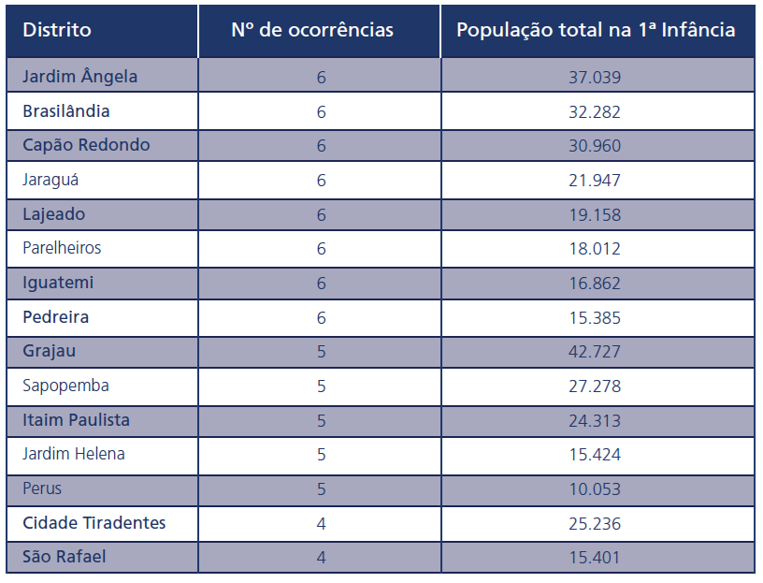
São Paulo, SP

Slide 33
Sugestão de etapas para diagnóstico
 | Cidades sem PMPI | Cidades com PMPI
Levantamento de dados secundários
Levantamento de dados primários
Identificação dos serviços e programas ofertados (carta de s e demais ações com foco na PI em execução
Identificação das ações de PI previstas nos planos setoriais, PDDCA e outros planos
Escuta das crianças
Escuta de cuidadores e profissionais
Identificação dos desafios por área e intersetoriais
Sistematização do diagnóstico técnico
Validação do diagnóstico
Apresentação da sistematização dos dados e desafios para prefeito e secretários municipais
Audiências públicas para apresentação

Slide 34

Próximos passos
Cidades que NÃO possuem PMPI
Cidades que possuem PMPI
Até 03/09: Definir os eixos do PMPI; levantar os dados referentes a cada área; e validar os dados secundários levantados com cada área.
Para facilitar, sugerimos que sejam preenchidos os “Indicadores Básicos” da Tabela Diagnóstica modelo, utilizando os dados apresentados no Painel diagnóstico do Primeira Infância Primeiro. Se possível, preencher as demais abas com dados primários e territorializados.
Até 10/09: Realizar a análise dos dados coletados, identificando os desafios para redigir um documento diagnóstico, conforme modelo sugerido.
Até 03/09: Se apropriar do PMPI atual, conversar com as secretarias no grupo técnico e gestor e apresentar o PMPI. Atualizar o status da implementação, consultando os responsáveis por cada meta. Para facilitar o monitoramento, sugerimos que registrem tudo em uma tabela única. (Modelo sugerido ou próprio do município).
Até 10/09: Refletir sobre os desafios da implementação, sobre a não implementação das metas com cada uma das secretarias e analisar os dados (opcional), para redigir um relatório ou apresentação a ser compartilhada com o grupo gestor do município.

Slide 35

  Próximo encontro:
27/08/2025
14h (horário de Brasília)
Tema: Diagnóstico - processos participativos, sistematização, escrita e apresentação dos desafios
Tem alguma dúvida? Clique aqui.

